Slide 1
Проектная работа на тему:
«Расселение человека по Земле.»
Выполнила: студентка 1 курса группы 6106-о
Вафина Зиля Замировна
Проверил: преподаватель биологии
Егоров Максим Игоревич
Казань, 2016 г.

Slide 2
Введение
Расселение человека по земле началось около 80 000 лет назад.
Расселение человека по Земле привело к возникновению многочисленных человеческих популяций, которые были уже слишком удалены друг от друга, чтобы взаимодействовать между собой. Естественный отбор и приспособляемость привели к возникновению трёх больших человеческих рас — европеоидной, монголоидной и негроидной

Slide 3
Homo sapiens в Африке
Современный человек — homo sapiens начал заселять Землю около 80 000 лет назад. Нашему виду предшествовало множество предков, которые не дожили до сегодняшнего дня. По мнению подавляющего числа современных исследователей, нашей прародиной является Африка. К фактам, подтверждающим эту теорию прежде всего следует отнести палеонтологические находки на данной территории и данные генетики. Ни на одном другом материке мира, кроме Африки, не было обнаружено останков всех предковых форм современных людей.
Распространена теория, связывающая вымирание остальных человеческих популяций, участвовавших в возможных более ранних миграциях, с катастрофическим извержением вулкана Тоба между 77 000 и 69 000 лет назад.

Slide 4
Расселение Homo sapiens в Европе
Полагают, что в Европу Homo sapiens пришёл из Средней Азии и с Ближнего Востока не ранее, чем 45 тыс. лет назад, и её освоение заняло не менее 15 тыс. лет. Обитавшие здесь неандертальцы были постепенно вытеснены на запад. В противостоянии с коренными обитателями, которые жили в Европе 200 тыс. лет, известных как кроманьонцы, были более совершенная технология и средства коммуникации, то есть развитый язык. Неандертальцы, хотя и лучше приспособленные к холодному климату и более сильные физически, в конце концов вынуждены были искать последнего убежища на Пиренейском полуострове. Последняя известная науке популяция неандертальцев обитала в пещерах на северном берегу Гибралтарского пролива 24-30 тыс. лет назад.

Slide 5
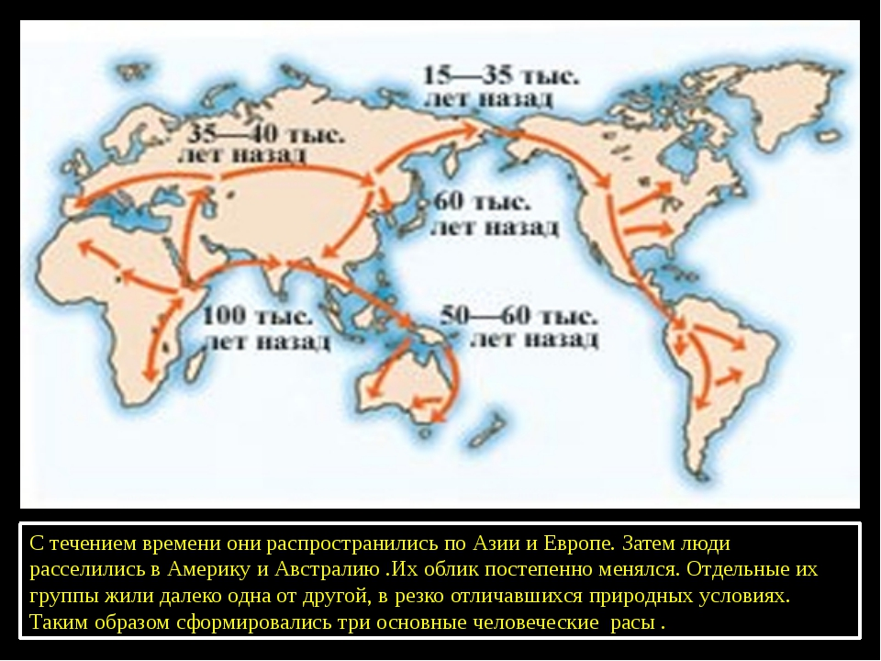
Другая часть людей из Сунды направились на северо-восток, в Китай, где оставила цепь древних береговых стоянок. Кроме того, их потомки, ныне населяющие Индию, Китай, Индокитай, Японию и другие регионы получили от своих предков митохондриальный гаплотип М. Одновременно часть людей, обитавших на Ближнем Востоке, продвигалась в Среднюю Азию, Сибирь и на Дальний Восток.

Slide 6
Появление Homo sapiens в Америке.
Америка была впервые заселена потомками небольшой группы людей, проникших из Азии через Аляску. Сроки их проникновения остаются неясными, но все оценки указывают на последнюю ледниковую эпоху, когда уровень моря был ниже современного и Сибирь соединялась с Аляской массивом суши, получившим название Берингия.
Никаких следов позднейшей истории палеоиндейцев не обнаруживается, поэтому мы не знаем, насколько они смешались с позднейшими переселенцами..

Slide 7
Расселение Homo sapiens в Азии и Австралии.
Некоторые остались в восточной Африке и позже начали расселяться в Евразию. Предполагается, что небольшая группа этих людей около 70 тыс. лет назад, когда началась последняя ледниковая эпоха, и уровень моря опускался, пересекла Красное море и поселилась в Аравии. Судя по ископаемым останкам, значительную часть рациона переселенцев составляли моллюски, обитающие на мелководье. Поэтому они должны были хорошо плавать, возможно, имели какие-то плавательные средства и были заинтересованы в поиске новых береговых отмелей.
Согласно теории прибрежных миграций, человек первоначально расселялся из Африки на восток вдоль побережья
Такое береговое расселение в дальнейшем привело людей, подобных современным негритосам или прото-австралоидам, в Персидский залив и Индию, затем на Андаманские острова и в Индонезию, а через 25 тыс

Slide 8
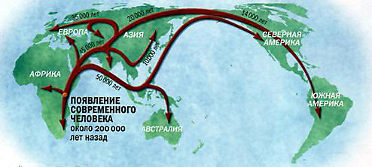

Slide 9
.
Заключение.
Причиной миграции могут быть "выталкивающие" факторы (например, экологические катастрофы, политические мотивы) и "притягивающие" факторы (например, лучшие экономические перспективы или политическая защита в местах переселения).
Современные миграции тесно связаны с уровнем развития производственных сил и специалисты отмечают, что степень подвижности населения отражает общий уровень развития страны, и именно потому миграция четко отслеживается в том числе и путем переписи населения. Относительные показатели миграции рассчитывается на 1000 человек населения.
Раса древних гоминидов известный как неандертальцы, населенных большей частью в Центральной Азии, на Ближнем Востоке, недалеко от Восточной, Западной Сибири и Европы в течение последних 200 000 лет. Неандертальцы, вероятно, были адаптированы к холодным климатическим условиям в среде которую они населяли. Этих досовременных людей было мало, они сократилось в численности около 40 000 лет назад и исчезло около 27 000 лет назад. Первые останки современных людей (человек разумный разумный) датированы примерно 30000 до 40000 лет, кроме того они проживали в некоторых из тех же областей, что и Неандертальцы

Slide 10
. Из Африканской теории следует генетические доказательства, что современные люди возникло около 200 тысяч лет назад в Африке и распространялись наружу, заменяя коренное население неандертальцев и других гоминидов 27000 лет назад.

